Slide 1
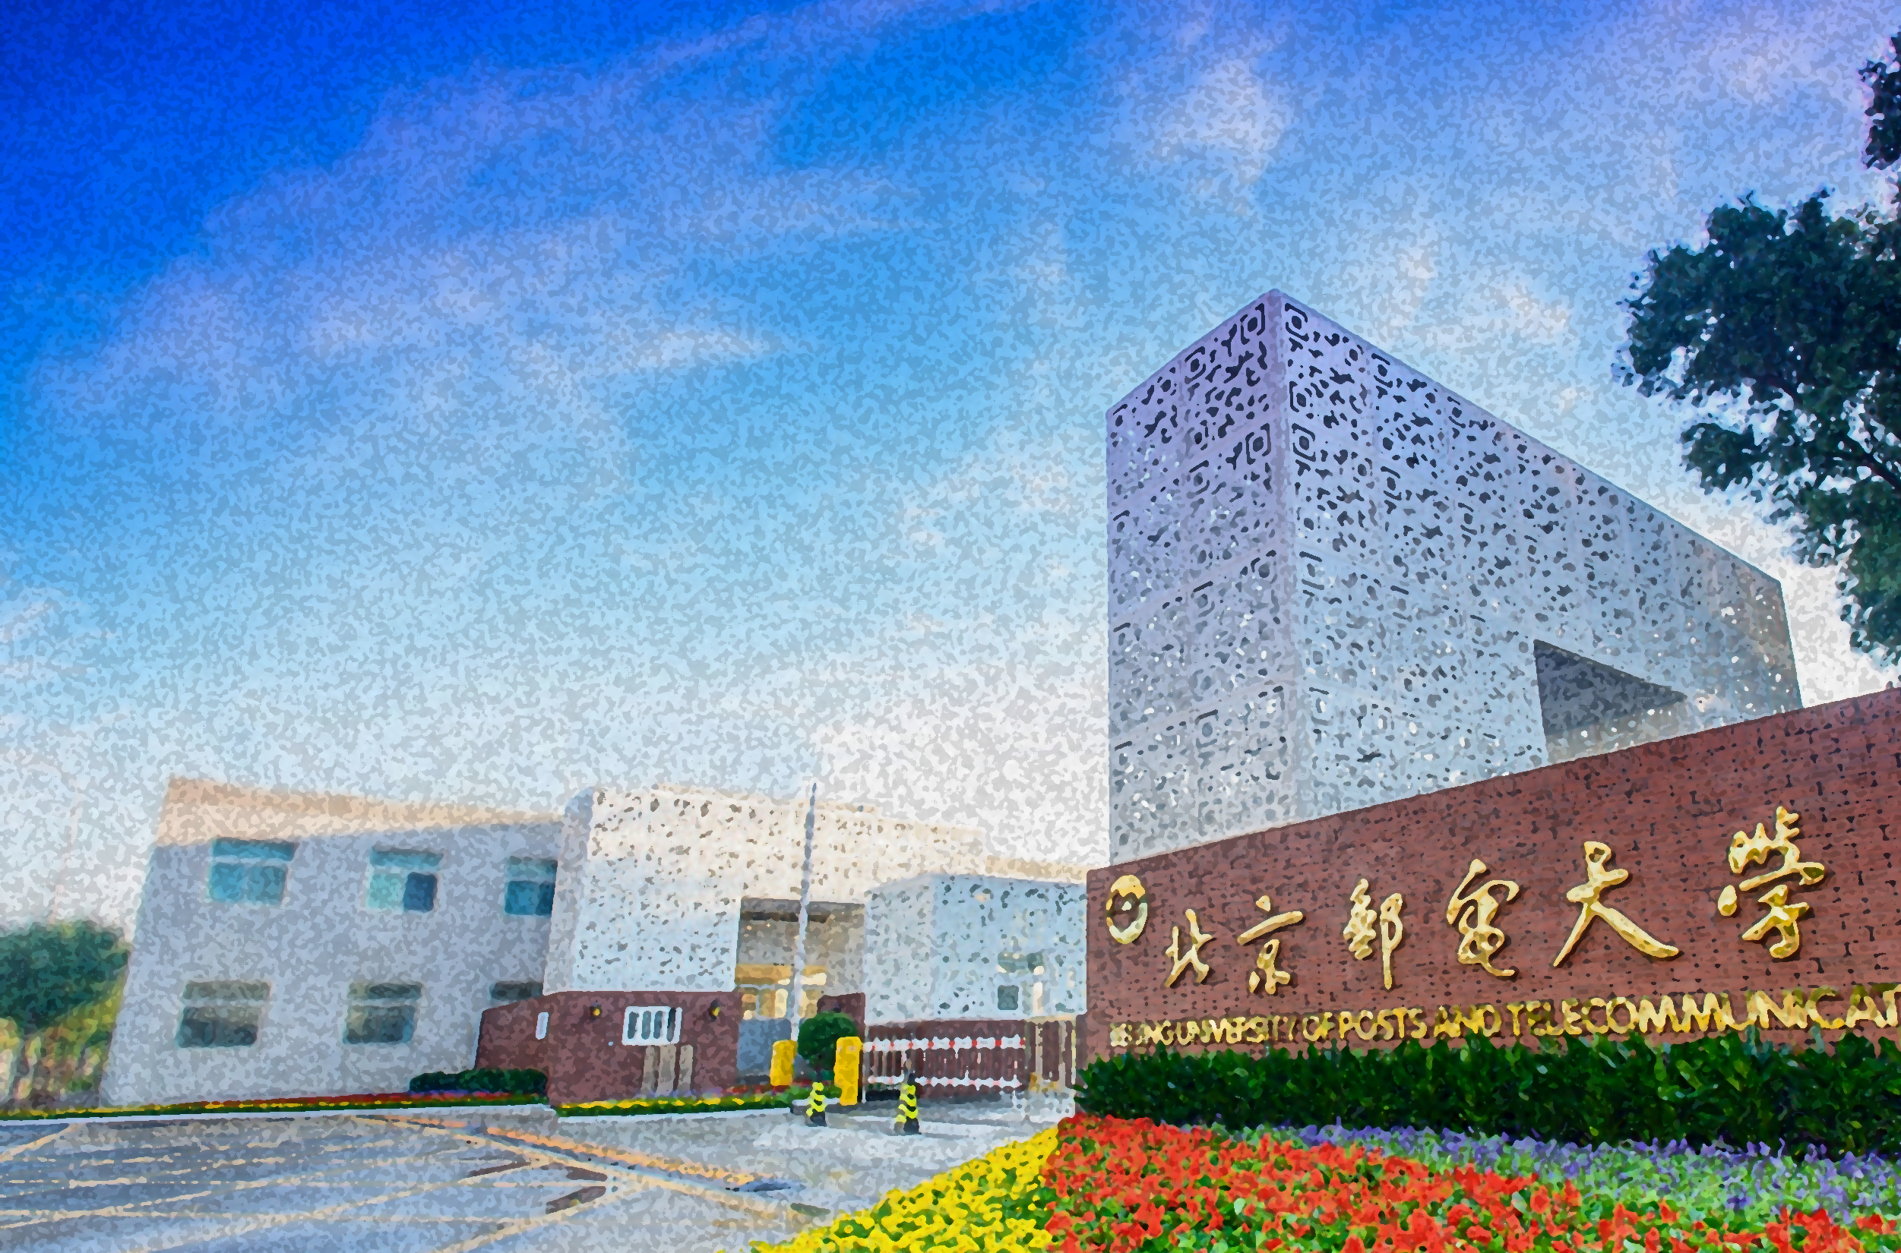

图像水印算法实验
雷敏
北京邮电大学 网络空间安全学院
leimin@bupt.edu.cn

Slide 2
第二次实验报告的问题
这一次作业允许不同的峰值信噪比，作业鼓励大家去尝试。也不会扣分。只要大家做出来就可以了。只要是LSB方法隐藏和提取即可。
实验报告如果是两个人一组，但是封面每个同学的实验报告封面上的个人信息仅仅是本人，无需填写同组同学信息。
第二页表格中同实验者需要姓名和学号都写入，便于查找同组同学信息。
部分同学的PPT直接作为一个文件嵌入，需要把PPT的页面一页一页的嵌入到WORD文档中。
思考题做的ppt介绍必须和信息隐藏或数字水印相关。也就如何利用信息隐藏或数字水印技术完成新功能，或者和当前研究热点结合。或者如何利用新技术提升信息隐藏或数字水印的性能。
PPT是两个人合作完成的。因此PPT的封面中如果要显示作者信息，最好是显示两个学生的信息。

Slide 3
图像水印新用途-对抗攻击
（1）基于Deepfake等技术的人脸编辑系统（或深度伪造图像转换模型）变得越来越强大且易用，各种“换脸”软件层出不穷。
（2）据 Deeptrace公司2019年的调研发现， 目前互联网上利用Deepfake技术生成的伪造视频高达14678个，其中96%均和色情有关，涉及的人群也都是公众人物。
（3）当事人发现网络上已有非法制作并且传播的视频或者图像时，虽然可以进行事后的检测从而判断该视频或者图像是否是伪造的，但是再完善的检测机制也无法阻止“换脸”图像/视频在网络上传播已经造成的不良影响。主动保护应用，在事前，也就是从源头上进行主动保护。首先将用户准备在社交平台分享的照片添加对抗样本（微小扰动）生成对抗图像后再分享。

Slide 4
图像水印新用途
（1）参考文献中的资料都可以参考。
（2）有同学做的是大模型的安全与隐私保护，但是这个内容中未提及信息隐藏和水印水印，所以PPT调研不合格，驳回。
改进方法：可以是更换调研论文，或者在PPT后面增加水印如何保护大模型的隐私，总之调研的报告必须和信息隐藏、或者数字水印相关。

Slide 5
授课计划
后续教学计划：
11周：LSB音频信息隐藏
12周：LSB图信息隐藏实验
13周：图像水印算法实验
14周：图像水印算法实验
图像水印算法实验4学时（13和14周）。
15周：图像隐写分析PPT讲解
16周：图像隐写分析及图像水印简单攻击（安排同学们介绍自行设计的水印算法及其攻击的效果）
17周：图像隐写分析及图像水印简单攻击（同时会安排期末复习和期末大作业演练）
18周：期末随堂大作业

Slide 6
图像信息隐藏与水印技术分类
图像隐写算法：隐蔽性，要求透明性比较好
图像鲁棒性水印：要求鲁棒性比较好，能够抵御各种信号处理的攻击，比如添加白噪声，比如进行各种信号转换等
图像脆弱性水印：进行完整性验证、篡改定位

Slide 7
DCT水印
之前介绍的算法都是时域算法，DCT水印算法是频域算法
鲁棒性算法中最难的是对抗打印扫描攻击，也就是将载体重新扫描后，很难对抗这种攻击
由于图像在打印扫描前后的DCT系数的相对关系应该是基本一致的, 因而可以通过改变DCT中频系数的相对关系来嵌入数字水印

Slide 8
图像DCT水印算法
二维DCT变换
图像压缩标准（JPEG）的核心: DCT变换
M×N维的图像，进行二维DCT变换，得到M×N的DCT系数
系数按照Zig-Zag次序排列，左上角为直流系数，其余为交流系数

Slide 9
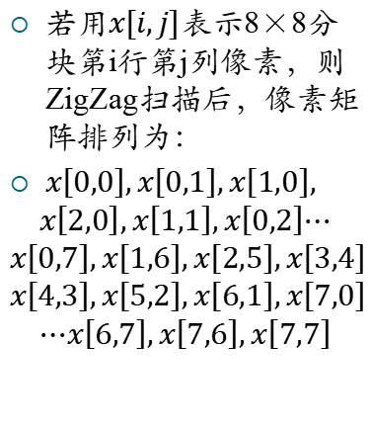
ZigZag扫描
8×8分块，DCT变换，ZigZag 扫描
若用$x[i,j]$表示8×8分块第i行第j列像素，则ZigZag扫描后，像素矩阵排列为：
$x\left[0,0\right],x\left[0,1\right],x\left[1,0\right],$
$$x\left[2,0\right],x\left[1,1\right],x\left[0,2\right]⋯$$
$$x\left[0,7\right],x\left[1,6\right],x\left[2,5\right],x\left[3,4\right]$$
$$x\left[4,3\right],x\left[5,2\right],x\left[6,1\right],x\left[7,0\right]$$
$$⋯x\left[6,7\right],x\left[7,6\right],x\left[7,7\right]$$

Slide 10
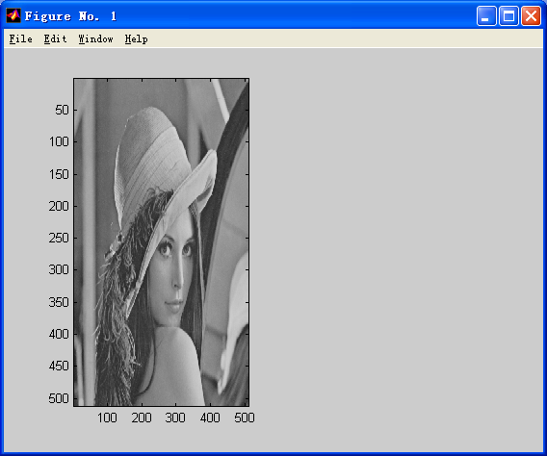
DCT系数变换
8
8
DCT
变换

Slide 11
DCT系数的特点
DCT系数特点
左上角部分为直流和低频，右下角部分为高频，中间区域为中频。
直流分量和低频系数值较大，代表了图像的大部分能量，对它们做修改会影响图像的视觉效果。
高频系数值很小，去掉它们基本不引起察觉
最好的水印嵌入区域就是在中频部分？为什么最好的嵌入是中频部分？

Slide 12
DCT水印算法 ——基于系数比较的方法
原理
利用载体中两个特定系数的
相对大小来代表隐藏的信息
嵌入
划分图像为若干8×8小块
对各个小块分别做二维DCT变换
选择其中的两个位置，若用 和 代表所选定的两个系数的坐标
隐藏1：调整系数使其满足
隐藏0：调整系数使其满足

Slide 13
DCT水印算法 ——基于系数比较的方法
提取
划分图像为若干8×8小块
对各个小块分别做二维DCT变换
比较每一块中约定位置的DCT系数值，根据其相对大小，得到隐藏信息的比特串，从而恢复出秘密信息
特点
不需原始图像
注意
如果选定位置的两个系数相差太大，则对图像影响较大
增大差距，代表无效
应选择相近的值，如中频系数

Slide 14
DCT水印算法 ——基于系数比较的方法
扩展
利用DCT中频系数中的三个
系数之间的相对关系隐藏信息
嵌入
选择三个位置 ， ，
嵌入1：令
嵌入0：令
如果数据不符，则修改这三个系数值，使得它们满足上述关系
选择参数D要权衡算法的稳健性和透明性
D越大，隐藏算法对于图像处理就越健壮，但是对图像的改动就越大，越容易引起察觉

Slide 15
DCT水印算法 ——基于系数比较的方法
如果需要做的修改太大，则放弃该块，将其标识为“无效”
“无效”：对这三个系数做小量的修改使得它们满足下面条件之一：
或

Slide 16
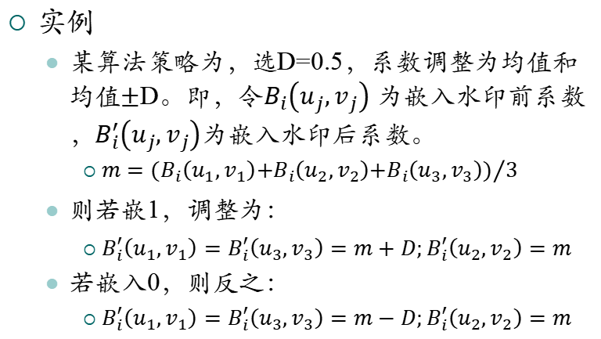
DCT水印算法 ——基于系数比较的方法
实例
某算法策略为，选D=0.5，系数调整为均值和均值$±$D。即，令$B_{i}\left(u_{j},v_{j}\right)$ 为嵌入水印前系数，$B_{i}^{′}\left(u_{j},v_{j}\right)$为嵌入水印后系数。
$m={(B_{i}\left(u_{1},v_{1}\right)+B_{i}\left(u_{2},v_{2}\right)+B_{i}\left(u_{3},v_{3}\right))}/3$
则若嵌1，调整为$：$
$B_{i}^{′}\left(u_{1},v_{1}\right)=B_{i}^{′}\left(u_{3},v_{3}\right)=m+D;B_{i}^{′}\left(u_{2},v_{2}\right)=m$
若嵌入0，则反之：
$B_{i}^{′}\left(u_{1},v_{1}\right)=B_{i}^{′}\left(u_{3},v_{3}\right)=m−D;B_{i}^{′}\left(u_{2},v_{2}\right)=m$

Slide 17
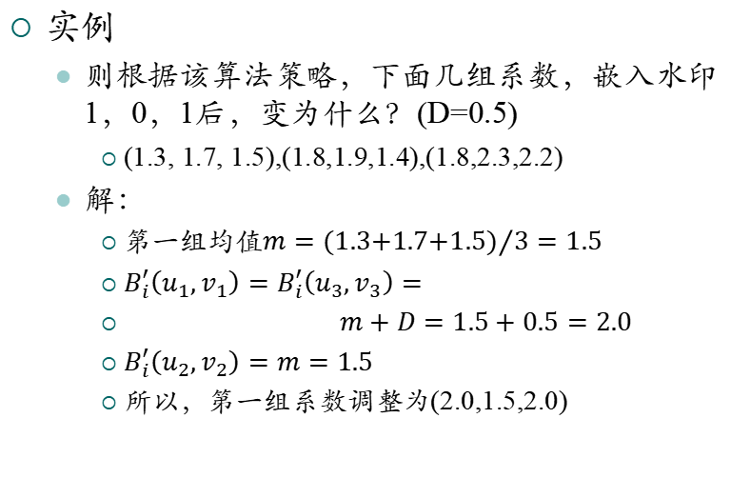
DCT水印算法 ——基于系数比较的方法
实例
则根据该算法策略，下面几组系数，嵌入水印1，0，1后，变为什么？(D=0.5)
(1.3, 1.7, 1.5),(1.8,1.9,1.4),(1.8,2.3,2.2)
解：
第一组均值$m={(1.3+1.7+1.5)}/3=1.5$
$B_{i}^{′}\left(u_{1},v_{1}\right)=B_{i}^{′}\left(u_{3},v_{3}\right)=$
$m+D=1.5+0.5=2.0$
$B_{i}^{′}\left(u_{2},v_{2}\right)=m=1.5$
所以，第一组系数调整为(2.0,1.5,2.0)

Slide 18

DCT水印算法 ——基于系数比较的方法
实例
则根据该算法策略，下面几组系数，嵌入水印1，0，1后，变为什么？(D=0.5)
(1.3, 1.7, 1.5),(1.8,1.9,1.4),(1.8,2.3,2.2)
类似地：
第二组均值$m={(1.8+1.9+1.4)}/3=1.7$
$B_{i}^{′}\left(u_{1},v_{1}\right)=B_{i}^{′}\left(u_{3},v_{3}\right)=$
$m−D=1.7−0.5=1.2$
$B_{i}^{′}\left(u_{2},v_{2}\right)=m=1.7$
所以，第二组系数调整为(1.2,1.7,1.2)

Slide 19
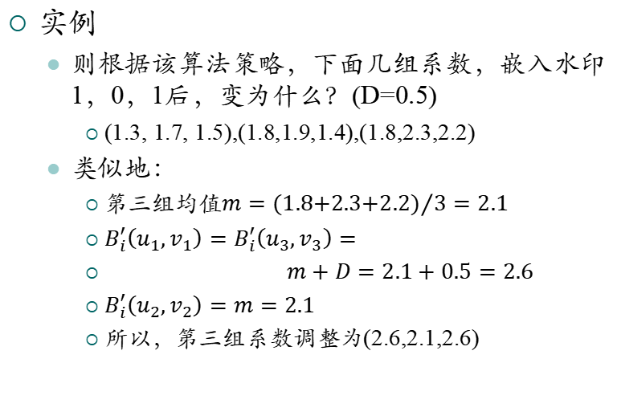
DCT水印算法 ——基于系数比较的方法
实例
则根据该算法策略，下面几组系数，嵌入水印1，0，1后，变为什么？(D=0.5)
(1.3, 1.7, 1.5),(1.8,1.9,1.4),(1.8,2.3,2.2)
类似地：
第三组均值$m={(1.8+2.3+2.2)}/3=2.1$
$B_{i}^{′}\left(u_{1},v_{1}\right)=B_{i}^{′}\left(u_{3},v_{3}\right)=$
$m+D=2.1+0.5=2.6$
$B_{i}^{′}\left(u_{2},v_{2}\right)=m=2.1$
所以，第三组系数调整为(2.6,2.1,2.6)

Slide 20
DCT水印算法 ——基于系数比较的方法
提取
对图像进行DCT变换，比较每一块相应三个位置的系数，从它们之间的关系，可以判断隐藏的是信息“1”、“0”还是“无效”块，这样就可以恢复秘密信息

Slide 21
DCT水印算法 ——基于系数比较的方法
实例：
现有一幅采用系数比较法嵌入水印的图像，已知其系数为：
(1.7,1.0,1.8), (2.7,2.2,2.7), (1.7,2.5,1.8), (1.7,1.8,1.9)
则可从中提取的信息为?
解：
由1.7>1.0,1.8>1.0可知，这组系数嵌入的信息是1；
由2.7>2.2,2.7>2.2可知，这组系数嵌入的信息是1；
由1.7<2.5,1.8<2.5可知，这组系数嵌入的信息是0；
由1.7<1.8<1.9可知，这组系数无效，没有嵌入；

Slide 22
第三次实验：图像水印算法实验
1、参考实验指导书中的算法完成实验，最高85分。
2、查阅文档同组同学设计一个有一定的鲁棒性的图像水印算法，可以采用DCT或者DWT变换的方式嵌入水印信息。DCT算法不能采用和本实验指导书完全相同的方法，必须采用其他DCT算法。大家在查找资料时候使用robust+watermarking查找英文资料。或者使用鲁棒性图像水印查找中文资料。不管是中文资料还是英文资料都可以。只有水印算法具有一定的鲁棒性即可。查找资料的方法为登录libcon.bupt.edu.cn，查找中文或者英文资料。或者通过网页的形式查找也可。

Slide 23
第三次实验：图像水印算法实验
5、必须在实验报告中表明参考文献，也就是在【实验原理】中要求必须用这句话：本实验为本人和同组同学通过调研学习参考文献完成，未采用指导教师在实验指导书中所提供的算法，参考文献为：（这句话采用黑体加粗）。
参考文献可以是论文，也可以是网页，也可以是github上的开源源代码，按照参考文献的规范格式撰写即可。参考文献的格式必须规范，不规范扣1分。

Slide 24
小结
算法设计
强稳健水印算法往往牺牲计算复杂度、透明性、容量等性能指标，来获取稳健性。
强稳健水印算法通常针对使用场景设计，不要求一个算法能够抵抗所有攻击。
典型攻击
压缩编码、几何攻击、数模/模数变换等。
强稳健算法典型策略
冗余嵌入、扩频、重要感知区域嵌入等。

